Slide 1
Söka rätt på telefonnummer och adress – Hitta.se
Funk-IT Lyftet
24 juni 2021

Slide 2

Öppna webbläsaren
Tryck på webbläsaren för att komma ut på internet.
Notes:
Det finns olika webbläsare till dator, surfplatta och mobiltelefon.
Safari, Internet Explorer, Mozilla Firefox, Google Chrome och Microsoft Edge är några exempel på webbläsare.

Slide 3
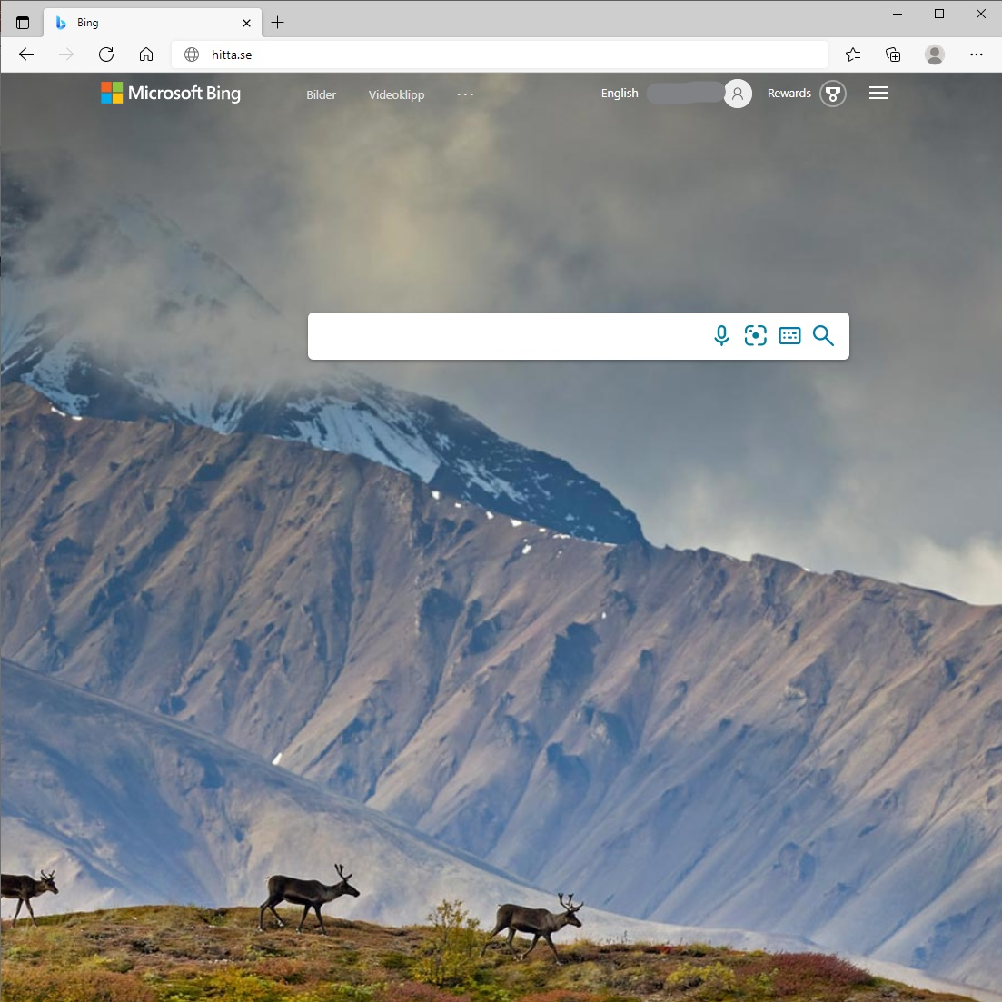
Adressfältet
Skriv in hitta.se i
adressfältet och
tryck Enter.
Notes:
Enter eller retur som knappen ibland kallas finns på tangentbordet.

Slide 4
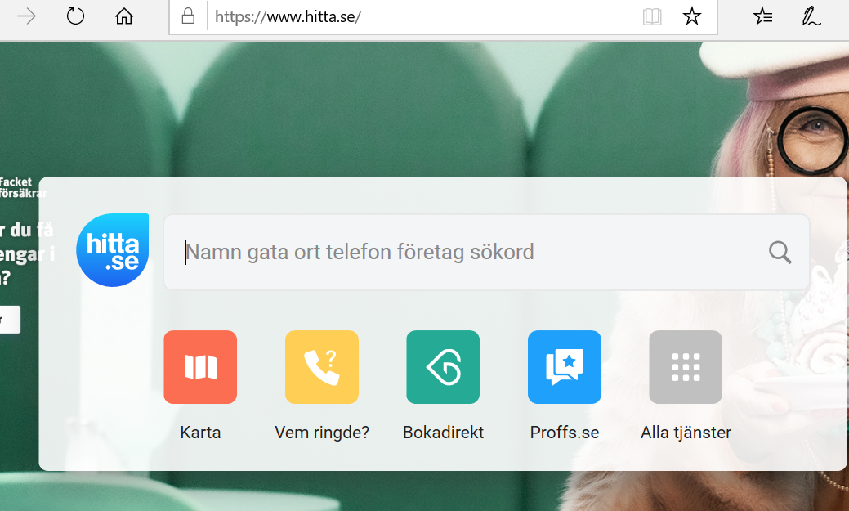
Sök
Skriv in ditt namn i sökrutan och tryck Enter.
Notes:
Det går också att trycka med muspekaren på förstoringsglaset höger i fältet där du skrivit ditt namn.

Slide 5
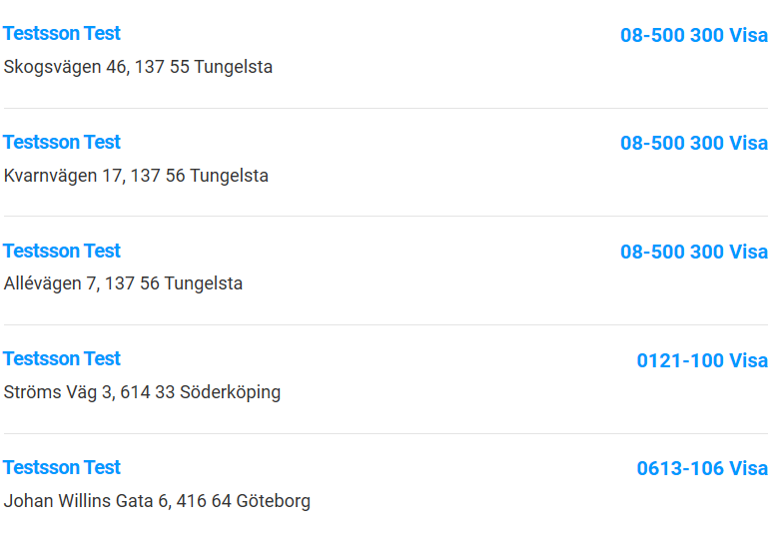
Namnlista
Leta reda på ditt namn i listan och tryck på namnet.

Slide 6
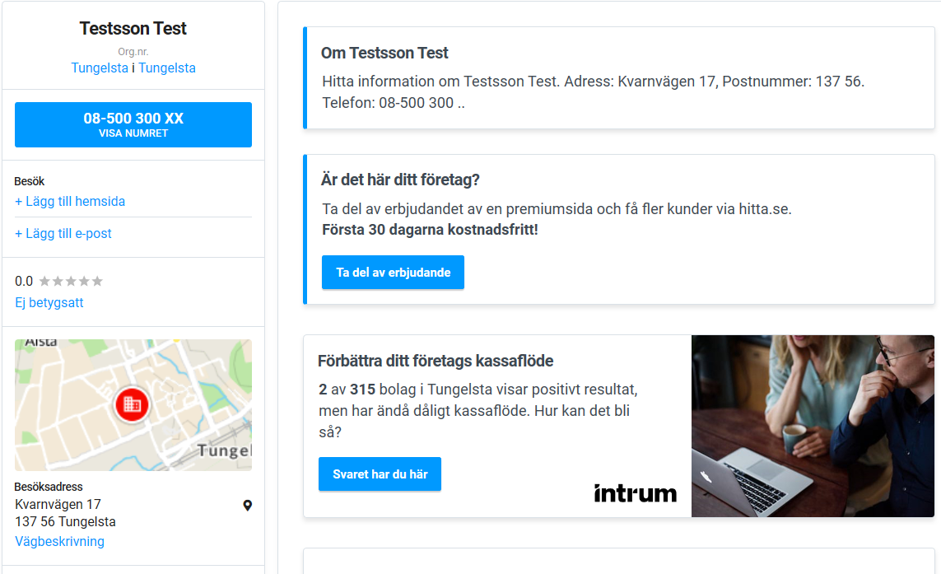
Information
Nu kan du se dina uppgifter.
Notes:
Stämmer dina uppgifter?

Slide 7

Funk-IT Lyftet är ett samarbete mellan:
Post- och Telestyrelsen
Uppsala kommun, Omsorgsförvaltningen, Socialpsykiatrin och Arbete och bostad
TIF- Träffpunkternas intresseförening
Brukarrådet- Arbete och bostad
Funk-IT lyftets hemsida

